Slide 1
Толерантность

Slide 2
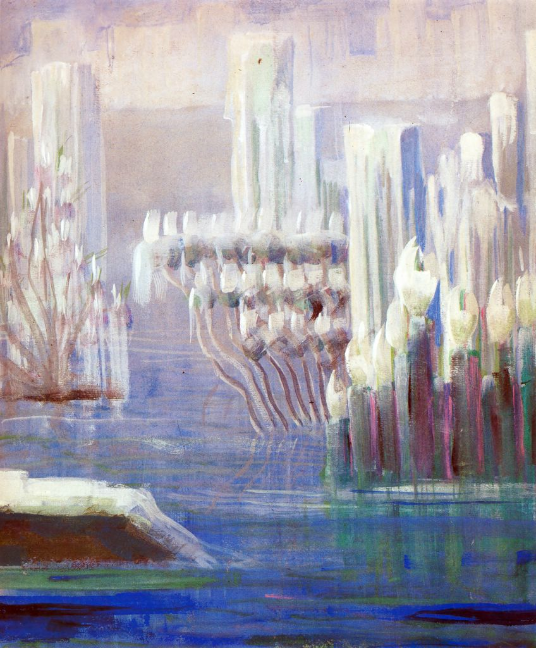

Slide 3
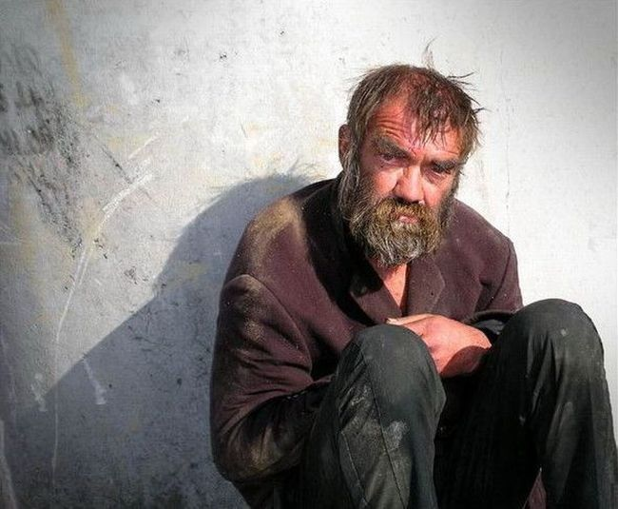
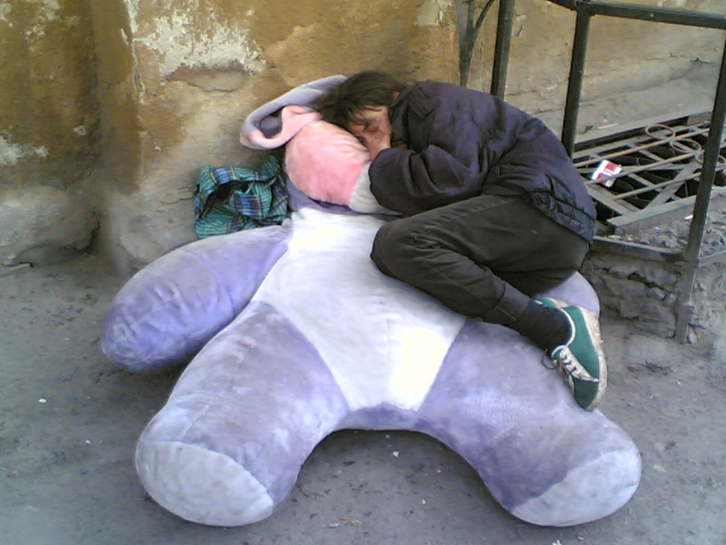
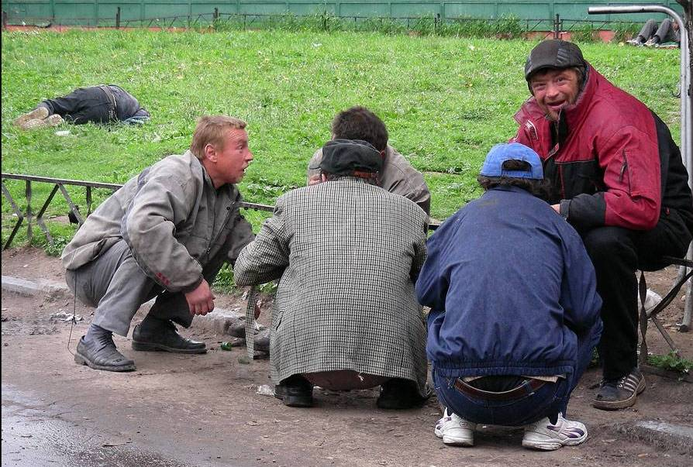
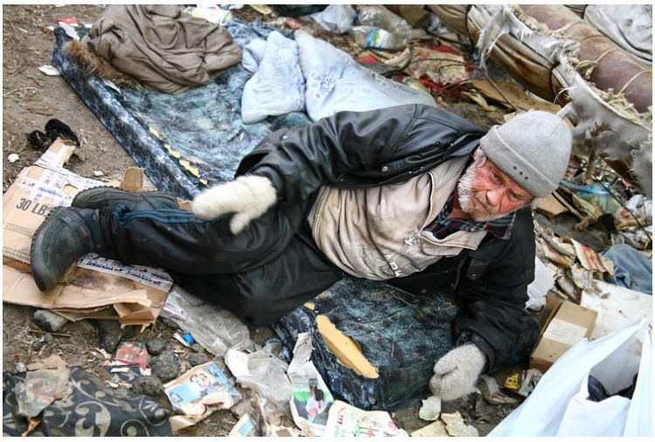

Slide 4
 |  |  |  |  |  |  |  |  |  |  |  |  |  |  |  | ²о
 |  |  |  |  |  |  |  |  |  |  |  |  |  |  |  | т
 |  |  |  |  |  |  |  |  |  |  |  |  |  |  |  | в
 |  |  |  |  |  |  |  |  |  |  |  |  |  |  |  | е
 |  |  |  |  |  |  |  |  |  |  |  |  |  |  |  | т
 |  |  |  |  |  |  |  |  |  |  |  |  |  |  |  | с
 |  |  |  |  |  |  |  |  |  |  |  |  |  |  |  | т
 |  |  |  |  |  |  |  |  |  |  |  |  |  |  |  | в |  |  |  | ⁶а
 |  |  |  |  |  |  | ¹т | е | р | п | е | н | и | е |  | е |  |  |  | к
⁴е | д | и | н | с | ⁸т | в | о |  |  |  |  |  |  |  |  | н |  |  |  | т
 |  |  |  |  | о |  | ³л | ю | б | о | в | ь |  |  |  | н |  |  |  | и
 |  |  |  |  | в |  | е |  |  |  |  |  |  |  |  | о |  |  |  | в
 |  |  |  |  | а |  | р |  |  |  |  |  |  |  |  | с |  |  |  | н
 |  |  |  |  | р |  | а |  |  |  |  |  |  |  |  | т |  |  |  | о
 |  |  |  |  | и |  | ⁷н | а | д | е | ж | н | о | с | т | ь |  |  |  | с
 |  |  |  |  | щ |  | т |  |  |  |  |  |  |  |  |  |  |  |  | т
 |  |  |  |  | е |  | ⁹н | р | а | в | с | т | в | е | н | н | о | с | т | ь
 |  |  |  |  | с |  | о
 |  |  |  |  | т |  | с | о | ¹¹с | т | р | а | д | а | н | и | е
 |  |  |  |  | в |  | т |  | о
 |  |  |  |  | о |  | ь |  | т
 |  |  |  |  |  |  |  |  | р
 |  |  |  |  |  |  |  |  | у
 |  |  |  |  |  |  |  |  | д |  |  |  |  |  |  |  |  | ⁵р
 |  |  |  |  |  |  |  |  | н |  |  |  |  |  |  |  |  | а
 |  |  |  |  |  |  |  |  | и |  |  |  |  |  |  |  |  | д
 |  |  |  |  |  |  |  |  | ч |  |  |  |  |  |  |  |  | о
 |  |  |  |  |  |  |  |  | е |  |  |  |  |  |  |  |  | с
 |  |  |  |  |  |  |  |  | с |  |  |  |  |  |  |  |  | т
 |  |  |  |  |  |  |  |  | ¹²т | е | р | п | и | м | о | с | т | ь
 |  |  |  |  |  |  |  |  | в
 |  |  |  |  |  |  |  |  | ¹⁰о | б | щ | е | н | и | е

Slide 5
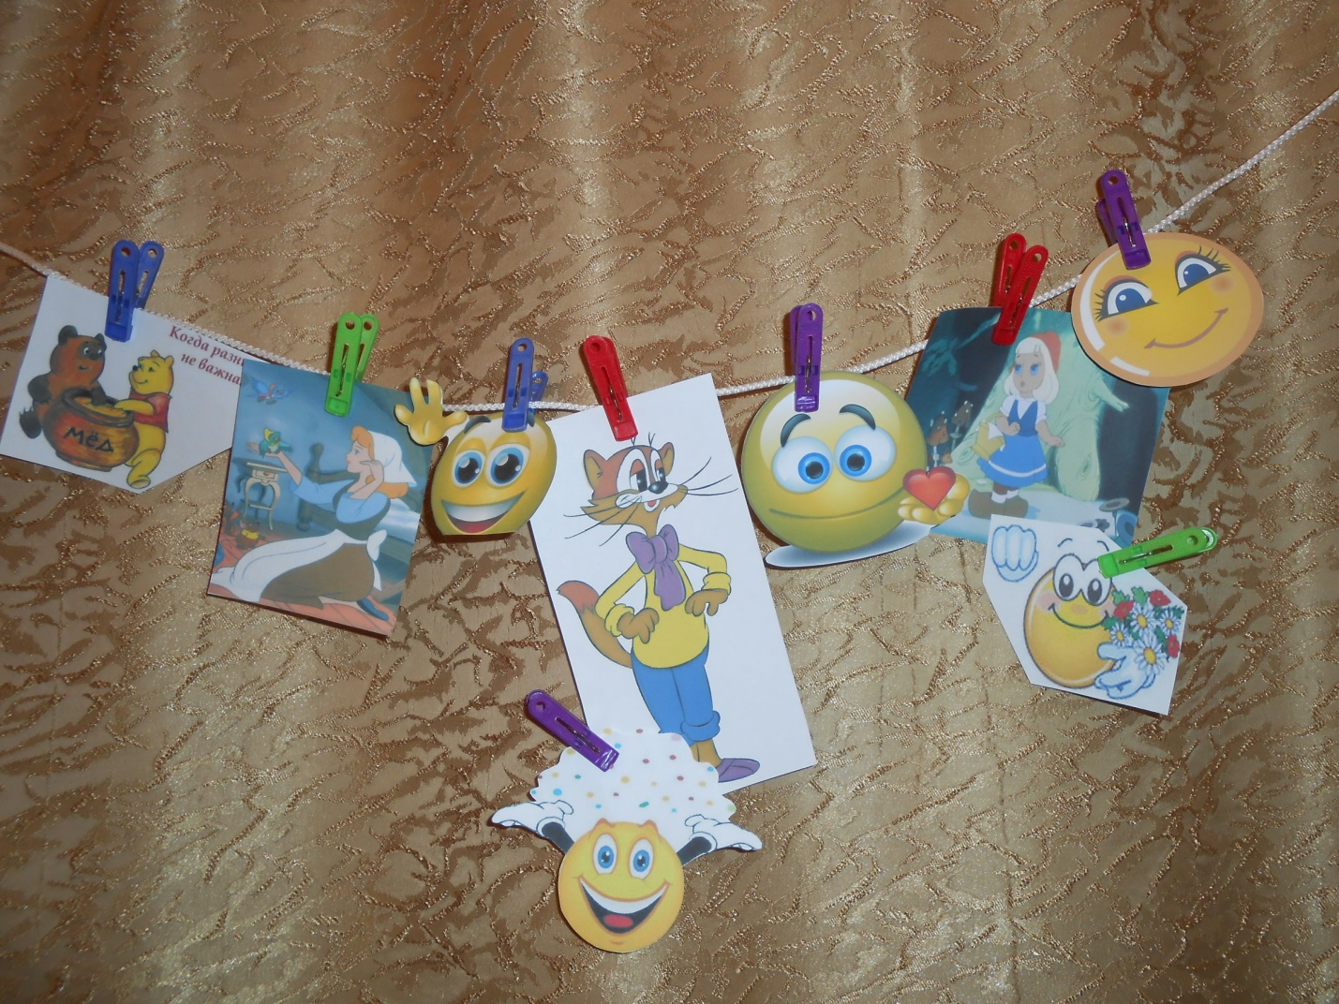

Slide 6
